Slide 1
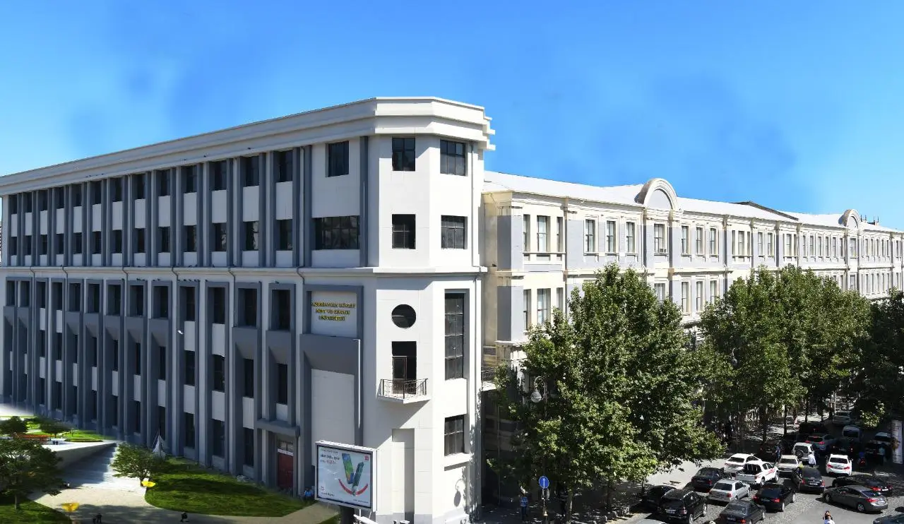
Fənn: Mexatronika və Robotexnikanın Əsasları
Müəllim: Mehriban Almammadova
Qrup: 641.24
Tələbə: Quliyev Əli

Slide 2
Fənn: Mexatronika və Robotexnikanın Əsasları
Müəllim: Mehriban Almammadova
Qrup: 641.24
Tələbə: Quliyev Əli

Slide 3
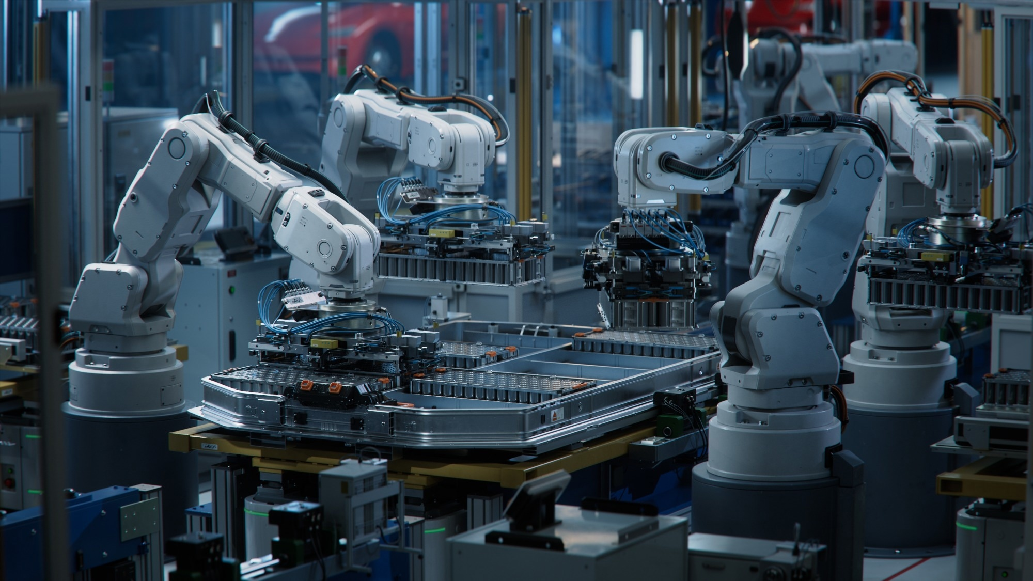
SƏNAYE ROBOTLARI

Slide 4
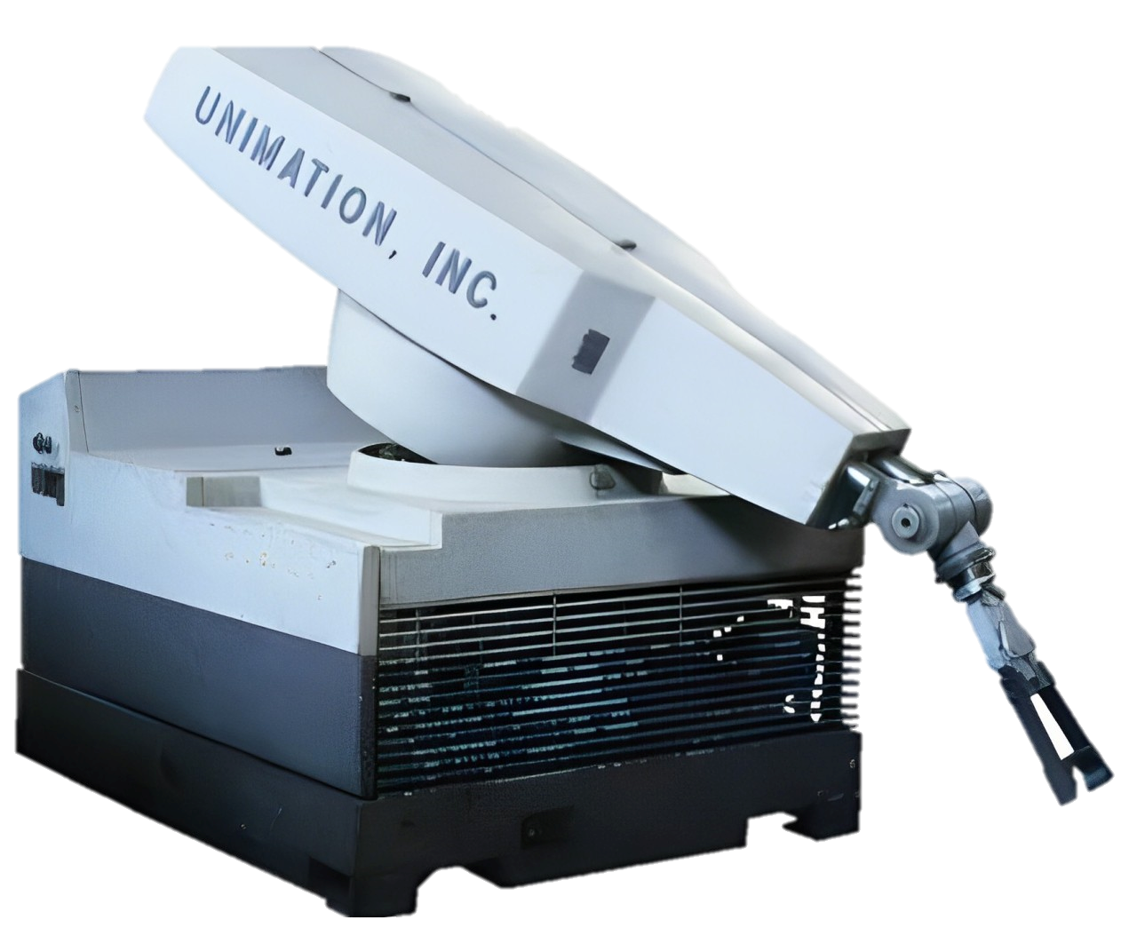
THE UNİMATE
İLK SƏNAYE ROBOTU
1961-ci ildə George Devol və Joseph Engelberger tərəfindən hazırlanmışdır.
Təxminən 500 kg idi.
quraşdırılması olduqca mürəkkəb idi.

Slide 5

THE UNİMATE
İLK SƏNAYE ROBOTU
1961-ci ildə George Devol və Joseph Engelberger tərəfindən hazırlanmışdır.
Təxminən 500 kg idi.
quraşdırılması olduqca mürəkkəb idi.
Funksiyası: Ağır metal detalların daşınması və qaynaq edilməsi.
Texnologiyası: Maqnit lent ilə proqramlaşdırılan sistem.
Əhəmiyyəti: Sənaye avtomatlaşdırmasının başlanğıcı olaraq, robot texnologiyasının inkişafına böyük təsir göstərmişdir.

Slide 6
Funksiyası: Ağır metal detalların daşınması və qaynaq edilməsi.
Texnologiyası: Maqnit lent ilə proqramlaşdırılan sistem.
Əhəmiyyəti: Sənaye avtomatlaşdırmasının başlanğıcı olaraq, robot texnologiyasının inkişafına böyük təsir göstərmişdir.

Slide 7
Funksiyası: Ağır metal detalların daşınması və qaynaq edilməsi.
Texnologiyası: Maqnit lent ilə proqramlaşdırılan sistem.
Əhəmiyyəti: Sənaye avtomatlaşdırmasının başlanğıcı olaraq, robot texnologiyasının inkişafına böyük təsir göstərmişdir.

Slide 8
Funksiyası: Ağır metal detalların daşınması və qaynaq edilməsi.
Texnologiyası: Maqnit lent ilə proqramlaşdırılan sistem.
Əhəmiyyəti: Sənaye avtomatlaşdırmasının başlanğıcı olaraq, robot texnologiyasının inkişafına böyük təsir göstərmişdir.

Slide 9
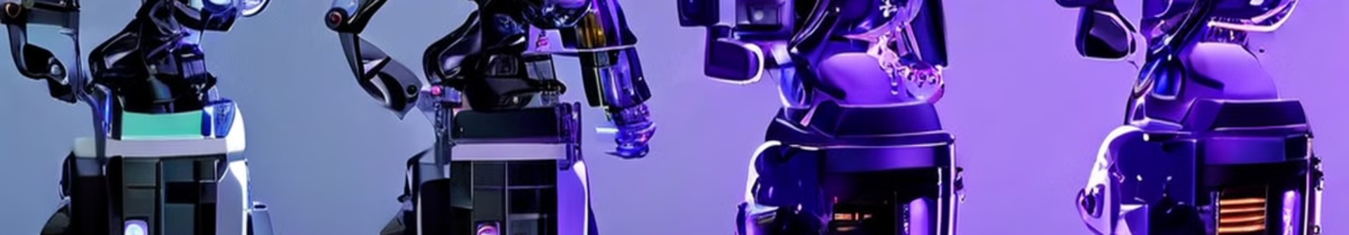
sənaye robotlarının növləri
Artikullaşdırılmış Robotlar
SKARA Robotlar
Çox elastik, bir neçə istiqamətdə hərəkət etməyə imkan verən çoxsaylı oynaqlarla təmin olunub.
Elektronika montajında geniş yayılmış pick-and place hərəkətləri tələb edən tapşırıqlar üçün ixtisaslaşıb.
Kartes robotları
Mobil Robotlar
Üç bucaq boyunca xətti hərəkət, dispetçer və ya paketləmə kimi dəqiq mövqe tələb edən işlər üçün uyğundur.
Fabrik döşəməsi ətrafında hərəkət edə bilən, materialların daşınması və ya yoxlamaları həyata keçirən avtonom robotlar.

Slide 10
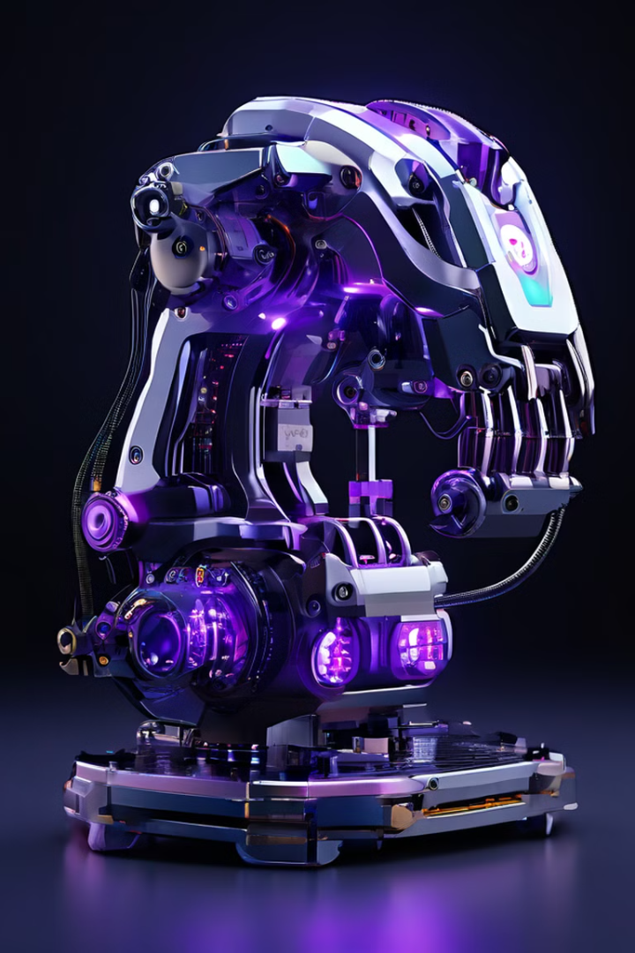




Əsas Komponentlər və Texnologiyalar
Sensorlar
Aktuatorlar
Robotun ətraf mühiti haqqında rəylər verin, bunun sayəsində dəyişikliklərə real vaxtda cavab verə bilər.
Robotun hərəkətlərini idarə edin, tapşırıqları dəqiq yerinə yetirməyə imkan verin.
İdarə Sistemi
End-Effector
Sensorlardan və aktuatorlardan informasiyanı emal edir, robotun hərəkətlərini müəyyən edir.
Robotun ətraf mühitlə qarşılıqlı əlaqədə olan və konkret tapşırıqları yerinə yetirən "əl" və ya "alət".

Slide 11
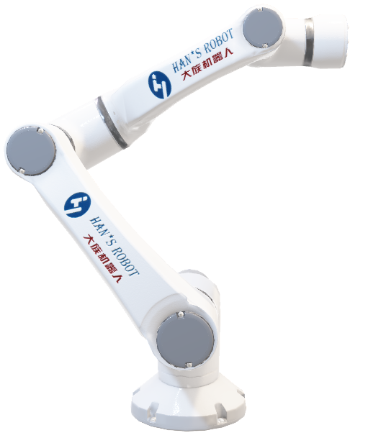
ROBOTLARIN ƏSAS ROLU
Təkrarlanan tapşırıqların yerinə yetirilməsi
Məhsuldarlığın Artırılması
İnsan Resurslarının Əvəz Edilməsi
Effektiv Resurs İstifadəsi

Slide 12
FAYDALARI
Yüksək
Məhsuldarlıq
Sənaye robotları, insan işçi qüvvəsindən daha sürətli və effektiv işləyərək istehsalaın ümumi sürətini artırır. Eyni işi təkrarlayaraq fasiləsiz çalışa bildikləri üçün məhsul daha tez istehsal edilir. Bu, istehsalatın ümumi tutumunu artırır və vaxt itkisinin qarşısını alır.

Slide 13
FAYDALARI
Yüksək
Məhsuldarlıq
Keyfiyyətin
Sabitliyi
Robotlar, eyni tapşırığı eyni dəqiqliklə yerinə yetirərək məhsulun keyfiyyətinin yüksək və sabit qalmasını təmin edir. İnsan səhvlərini minimuma endirərək, hər bir məhsulun standartlara uyğun olaraq istehsal olmasını təmin edir. Bu da məhsulun etibarlılığını və tələbatını artırır.
Sənaye robotları, insan işçi qüvvəsindən daha sürətli və effektiv işləyərək istehsalaın ümumi sürətini artırır. Eyni işi təkrarlayaraq fasiləsiz çalışa bildikləri üçün məhsul daha tez istehsal edilir. Bu, istehsalatın ümumi tutumunu artırır və vaxt itkisinin qarşısını alır.

Slide 14
FAYDALARI
Yüksək
Məhsuldarlıq
Keyfiyyətin
Sabitliyi
Qısa İstehsalat Dövriyyəsi
Robotlar, eyni tapşırığı eyni dəqiqliklə yerinə yetirərək məhsulun keyfiyyətinin yüksək və sabit qalmasını təmin edir. İnsan səhvlərini minimuma endirərək, hər bir məhsulun standartlara uyğun olaraq istehsal olmasını təmin edir. Bu da məhsulun etibarlılığını və tələbatını artırır.
Robotların sürətli və fasiləsiz işləməsi istehsal prosesinin ümumi vaxtını azaldır. Həmçinin, robotların avtomatik olaraq müxtəlif vəzifələri yerinə yetirməsi, istehsalat dövrünü daha sürətli tamamlayır. Bu, rəqabətə üstünlük verir və daha sürətli gəlir əldə etməyə imkan yaradır.
Sənaye robotları, insan işçi qüvvəsindən daha sürətli və effektiv işləyərək istehsalaın ümumi sürətini artırır. Eyni işi təkrarlayaraq fasiləsiz çalışa bildikləri üçün məhsul daha tez istehsal edilir. Bu, istehsalatın ümumi tutumunu artırır və vaxt itkisinin qarşısını alır.

Slide 15




Çətinliklər və məhdudiyyətlər
Qiymətlər
1
Robotlara ilkin investisiya yüksək ola bilər, bunun üçün ehtiyat xərc-mənfəət analizi tələb olunur.
Programlaşdırma
2
Robotlar peşəkar mühəndislərdən onları proqramlaşdırmalarını tələb edir, bu isə
xüsusi təcrübəni zəruri edir.
Təhlükəsizlik
3
Robot təhlükəsizliyinin təmin edilməsi ən vacib məsələdir. İnsan-robot əməkdaşlığı üçün ciddi protokollar lazımdır.
İş yerlərinin azalması
4
Avtomatlaşdırma işçilərin köçürülməsinə, işçi qüvvəsinin yenidən tədrisinə və yeni iş imkanlarına ehtiyac yarada bilər.

Slide 16
Çətinliklər və məhdudiyyətlər
Qiymətlər
1
Robotlara ilkin investisiya yüksək ola bilər, bunun üçün ehtiyat xərc-mənfəət analizi tələb olunur.
Programlaşdırma
2
Robotlar peşəkar mühəndislərdən onları proqramlaşdırmalarını tələb edir, bu isə
xüsusi təcrübəni zəruri edir.
Təhlükəsizlik
3
Robot təhlükəsizliyinin təmin edilməsi ən vacib məsələdir. İnsan-robot əməkdaşlığı üçün ciddi protokollar lazımdır.
İş yerlərinin azalması
4
Avtomatlaşdırma işçilərin köçürülməsinə, işçi qüvvəsinin yenidən tədrisinə və yeni iş imkanlarına ehtiyac yarada bilər.

Slide 17
Çətinliklər və məhdudiyyətlər
Qiymətlər
1
Robotlara ilkin investisiya yüksək ola bilər, bunun üçün ehtiyat xərc-mənfəət analizi tələb olunur.
Programlaşdırma
2
Robotlar peşəkar mühəndislərdən onları proqramlaşdırmalarını tələb edir, bu isə
xüsusi təcrübəni zəruri edir.
Təhlükəsizlik
3
Robot təhlükəsizliyinin təmin edilməsi ən vacib məsələdir. İnsan-robot əməkdaşlığı üçün ciddi protokollar lazımdır.
İş yerlərinin azalması
4
Avtomatlaşdırma işçilərin köçürülməsinə, işçi qüvvəsinin yenidən tədrisinə və yeni iş imkanlarına ehtiyac yarada bilər.

Slide 18
Çətinliklər və məhdudiyyətlər
Qiymətlər
1
Robotlara ilkin investisiya yüksək ola bilər, bunun üçün ehtiyat xərc-mənfəət analizi tələb olunur.
Programlaşdırma
2
Robotlar peşəkar mühəndislərdən onları proqramlaşdırmalarını tələb edir, bu isə
xüsusi təcrübəni zəruri edir.
Təhlükəsizlik
3
Robot təhlükəsizliyinin təmin edilməsi ən vacib məsələdir. İnsan-robot əməkdaşlığı üçün ciddi protokollar lazımdır.
İş yerinin dəyişdirilməsi
4
Avtomatlaşdırma işçilərin köçürülməsinə, işçi qüvvəsinin yenidən tədrisinə və yeni iş imkanlarına ehtiyac yarada bilər.

Slide 19
Çətinliklər və məhdudiyyətlər
Qiymətlər
1
Robotlara ilkin investisiya yüksək ola bilər, bunun üçün ehtiyat xərc-mənfəət analizi tələb olunur.
Programlaşdırma
2
Robotlar peşəkar mühəndislərdən onları proqramlaşdırmalarını tələb edir, bu isə
xüsusi təcrübəni zəruri edir.
Təhlükəsizlik
3
Robot təhlükəsizliyinin təmin edilməsi ən vacib məsələdir. İnsan-robot əməkdaşlığı üçün ciddi protokollar lazımdır.
İş yerinin dəyişdirilməsi
4
Avtomatlaşdırma işçilərin köçürülməsinə, işçi qüvvəsinin yenidən tədrisinə və yeni iş imkanlarına ehtiyac yarada bilər.

Slide 20


